Slide 1
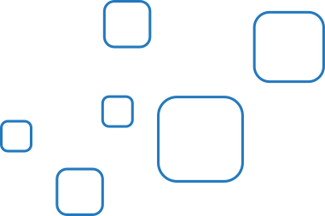
BÀI THUYẾT TRÌNH NHÓM 2
PHÂN TÍCH DỮ LIỆU BIẾN ĐỘNG GIÁ VÀNG TẠI VIỆT NAM (2021 - 2026) BẰNG CÔNG NGHỆ APACHE SPARK (PYSPARK).
Thành viên nhóm
Đặng Đình Đạt (Trưởng nhóm)
Hoàng Đức Hội (Thành viên)
Phạm Khắc Linh (Thành viên)
Nguyễn Tuấn Anh (Thành viên)
Hầu Thị Thanh Huyền (thành viên)
Hứa Thị Thanh Hiền (thành viên)
Dương Thị Ly (thành viên)

Slide 2
DỰ ÁN
Phân tích Dữ liệu Biến động Giá Vàng tại Việt Nam (2021 - 2026) bằng công nghệ Apache Spark (PySpark).
Link Youtube: https://youtu.be/uiCf-Wzj7do?si=RHPb-GC4a4ObTC27

Slide 3


1.GIỚI THIỆU ĐỀ TÀI
1.1 Nhóm làm gì?
Tự động hóa thu thập và xử lý tập dữ liệu giá vàng bằng Apache Spark.
???
Tháng nào có giá trung bình cao/thấp nhất?
Top 3 ngày có giá lập Đỉnh và Đáy?
Năm nào có % tăng mạnh nhất?
Tháng nào biến động mạnh nhất (độ lệch chuẩn)?
Xu hướng giá theo từng Quý?
Mức tăng trưởng tích lũy toàn kỳ là bao nhiêu?

Slide 4

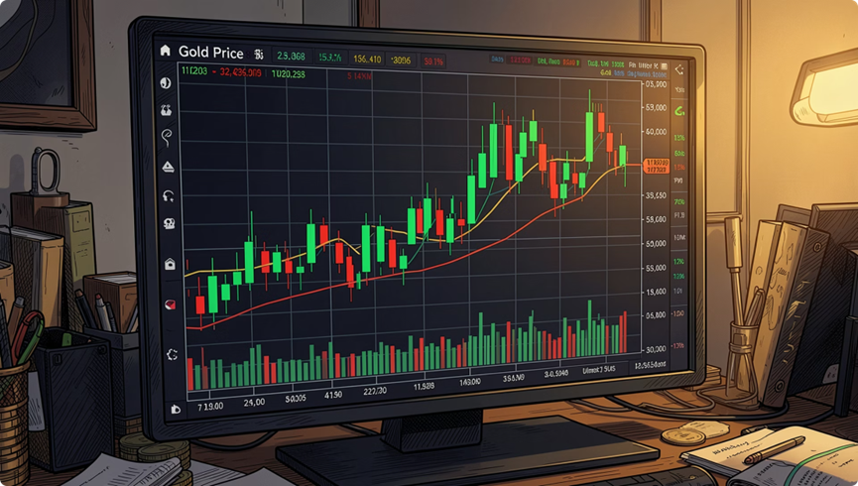
1.2. Để làm gì?
Mục tiêu là ứng dụng thực tế kiến thức Big Data, xử lý song song và PySpark để kiểm chứng khả năng của Spark với dữ liệu theo thời gian.
Kỹ Thuật
Mục tiêu là tìm ra xu hướng, tính mùa vụ, mức độ biến động và hiệu suất sinh lời của vàng tại thị trường Việt Nam.
Kinh Tế

Slide 5


1.3. Ai làm gì?
Thành viên | Mô tả công việc | Nhiệm vụ
Hầu Thị Thanh Huyền Dương Thị Ly | Lấy dữ liệu giá vàng trong 5 năm gần nhất phục vụ quá trình phân tích | Thu thập dữ liệu
Phạm Khắc Linh | Cấu hình Docker, thiết lập docker-compose cho spark-master, spark-worker và jupyter | Thiết lập môi trường Docker
Hoàng Đức Hội và Nguyễn Tuấn Anh | Dùng Pandas tiền xử lý rồi chuyển sang Spark DataFrame | Xử lý và làm sạch dữ liệu
Dương Thị Ly | Vẽ biểu đồ và lưu ảnh cho slide | Trực quan hóa dữ liệu
Hứa Thị Thanh Hiền | Tổng hợp kết quả và tạo slide | Tổng hợp nội dung
Đặng Đình Đạt (nhóm trưởng) | Thiết kế luồng dữ liệu, phân công và theo dõi tiến độ | Thiết kế và điều phối

Slide 6

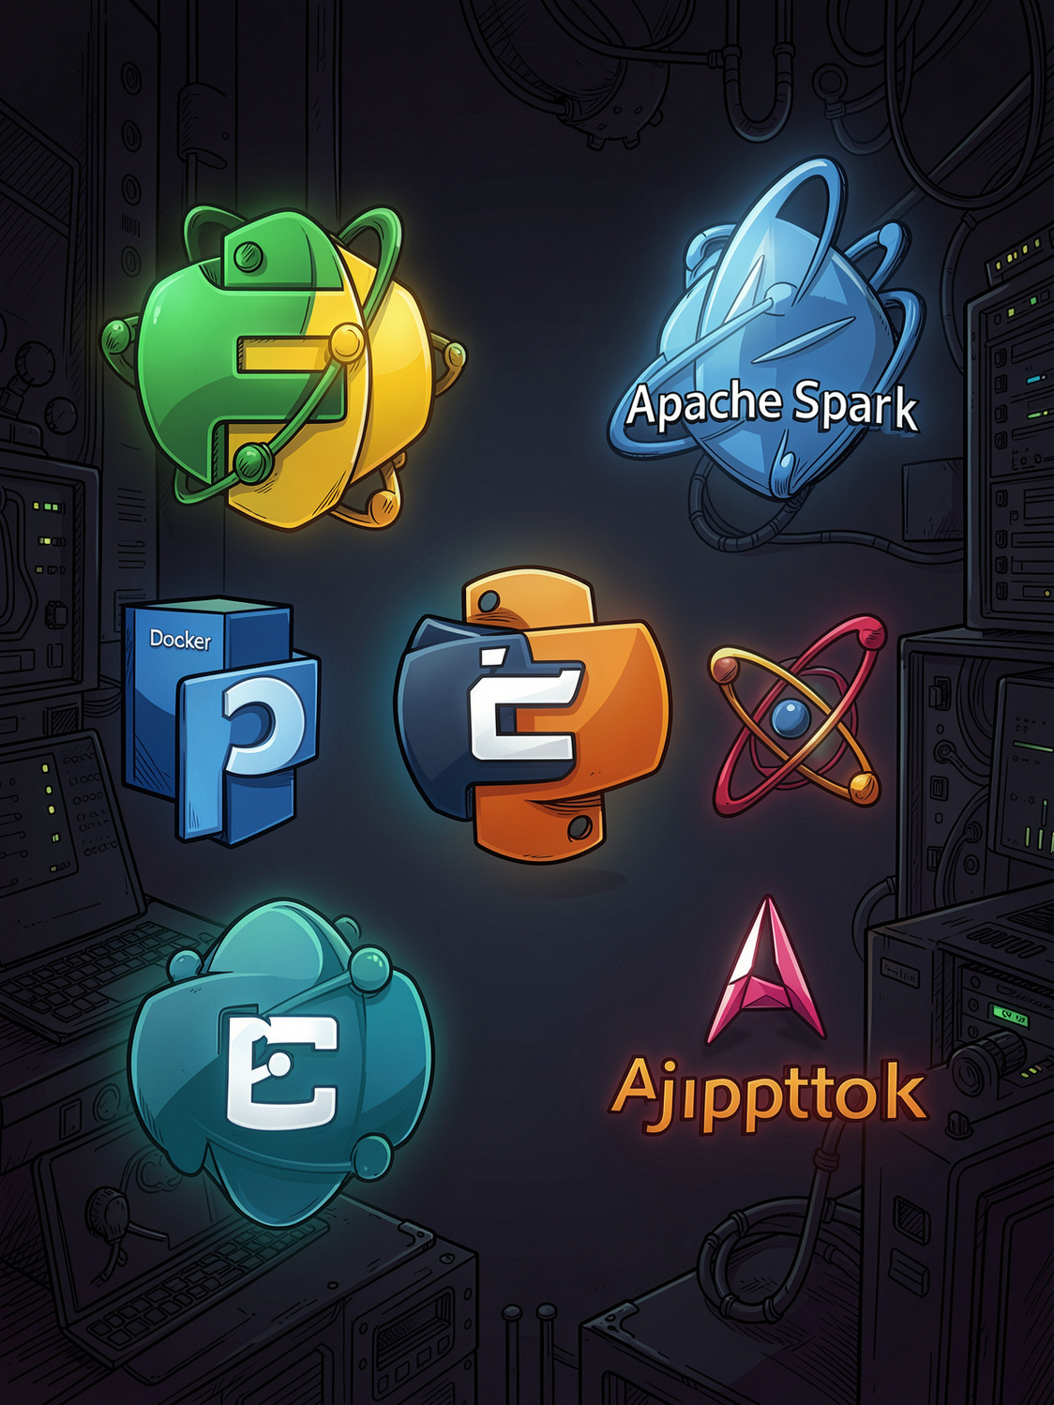

2. CÁCH LÀM & LÝ DO CHỌN PHƯƠNG PHÁP
2.1. Sẽ làm thế nào?
📊 Về Dữ Liệu
Thu thập dữ liệu thô (Raw Data) trong 5 năm gần đây, sau đó làm sạch, loại bỏ các dòng rỗng và giá trị âm.
🐳 Về Hạ Tầng
Đóng gói toàn bộ hệ thống bằng Docker để giả lập cụm máy chủ (Linux containers)
⚡ Về Xử Lý
Code chạy trên Jupyter Notebook bằng PySpark

Slide 7


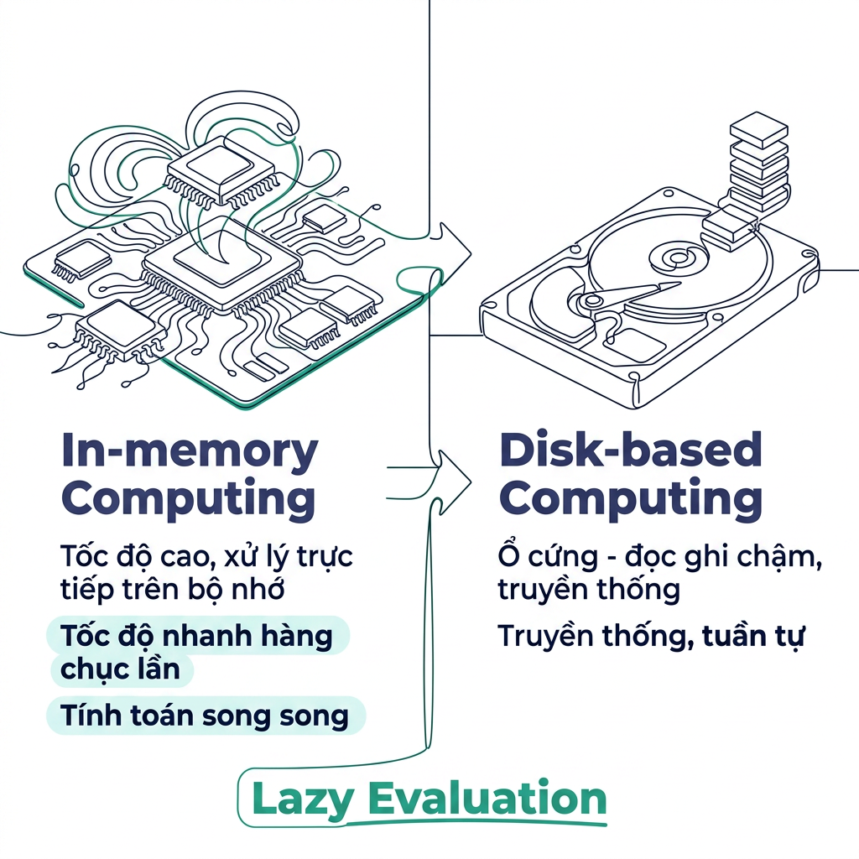
2.2 Tại sao lại làm như vậy?
Tại sao dùng Apache Spark?
Spark được chọn vì hỗ trợ in-memory computing(tính toán trong bộ nhớ) và lazy evaluation(đánh giá lười biếng), phù hợp cho phân tích dữ liệu lớn theo thời gian.
Tại sao dùng Docker?
Docker được chọn để đảm bảo tính đồng nhất môi trường và tránh lỗi khác phiên bản giữa các máy thành viên.

Slide 8
3. CÁC BƯỚC CHÍNH THỰC HIỆN DỰ ÁN
01.
02.
03.
04.
05.
Cào dữ liệu lịch sử giá vàng và tỷ giá USD/VND, sau đó lưu thành `gold_prices_all.csv`.
Tạo môi trường Python, cấu hình Docker Compose với `spark-master`, `spark-worker` và `jupyter`, rồi khởi động cluster.
Đưa dữ liệu vào Spark DataFrame sau khi đã làm sạch
Giải quyết 6 bài toán phân tích bằng `groupBy`, `orderBy`, `Window`, `stddev` và `quarter`.
Xuất kết quả ra biểu đồ và tổng hợp thành báo cáo thuyết trình.

Slide 9




4. 1 kết quả
4.1. Kết quả kỹ thuật
Nhóm đã xây dựng một data pipeline hoàn chỉnh từ thu thập đến phân tích trực quan, và PySpark xử lý tốt các phép tính phức tạp theo thời gian.

Slide 10
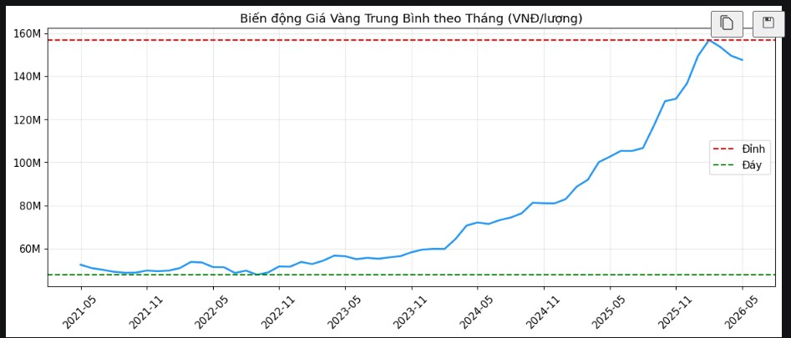
Câu hỏi 1: Tháng nào có giá trung bình cao nhất / thấp nhất?

Slide 11
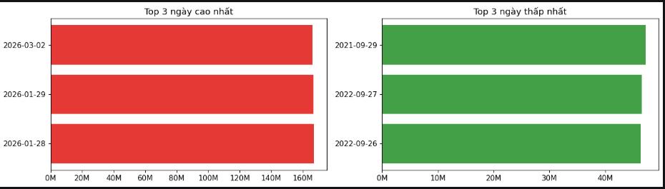
Câu hỏi 2: Top 3 ngày có giá vàng cao nhất và thấp nhất?

Slide 12

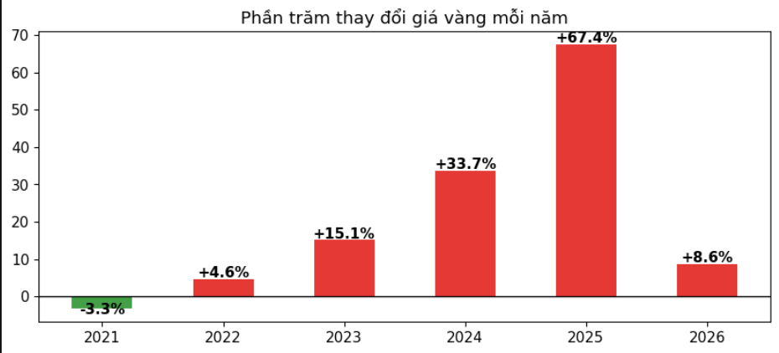
Câu hỏi 3: Năm nào giá vàng tăng mạnh nhất?

Slide 13
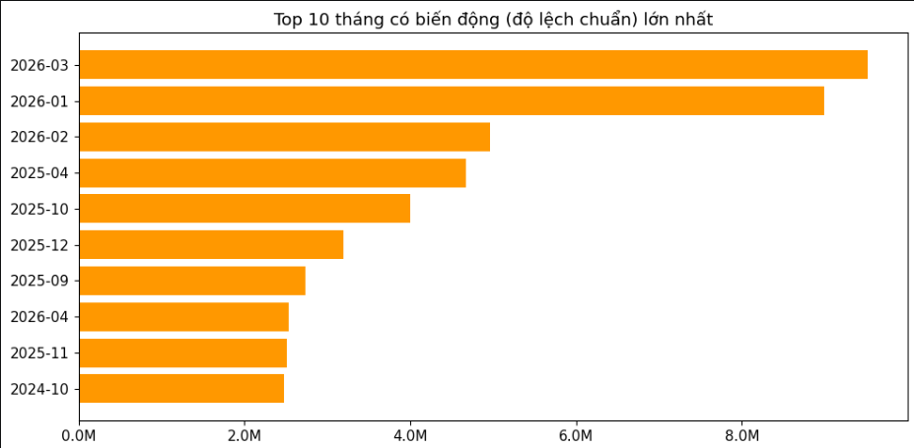
Câu hỏi 4: Tháng nào có giá trị biến động mạnh nhất?

Slide 14
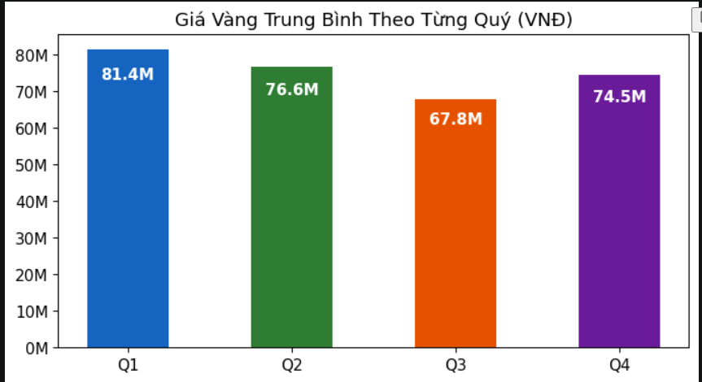
Câu hỏi 5: Xu hướng giá theo quý trong năm?

Slide 15
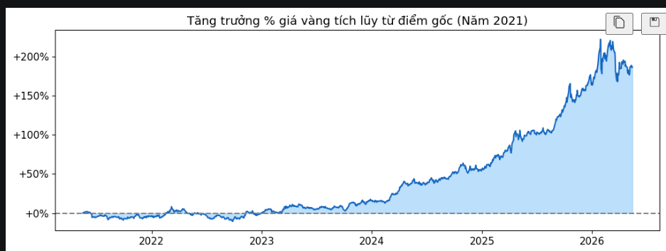
Câu hỏi 6: Mức tăng tích lũy toàn kỳ là bao nhiêu?

Slide 16
4. 2 Nhận xét
Nhận xét về mặt dữ liệu
Giá vàng có tính mùa vụ, thường biến động mạnh ở Quý 1 do nhu cầu tích trữ và các mốc tâm lý của thị trường.
Trong dài hạn, giá vàng vẫn có xu hướng tăng tích lũy, phù hợp với vai trò tài sản trú ẩn an toàn.

Slide 17

5. Các vấn đề & Đề xuất cải tiến
5.1. Vấn đề gặp phải trong quá trình làm
Một số file CSV mount từ Windows không được Worker Linux nhận đúng; nhóm khắc phục bằng cách đọc dữ liệu bằng Pandas tại Driver rồi chuyển sang Spark DataFrame.
5.2. Đề xuất cải tiến cho tương lai
Có thể mở rộng sang dữ liệu thời gian thực bằng Spark Streaming và Apache Kafka.
Có thể dùng Spark MLlib để dự báo giá vàng trong tương lai.
Có thể triển khai lên Google Dataproc hoặc AWS EMR để chạy với dữ liệu quy mô lớn hơn.

Slide 18

THANK YOU

